Slide 1
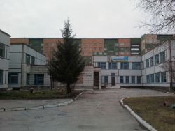
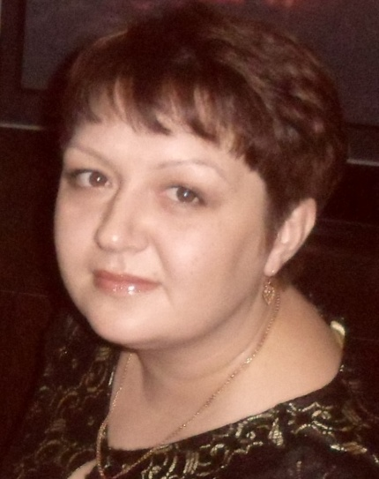
Интересные события из жизни группы
Воспитатель: Тельменева А.А.

Slide 2
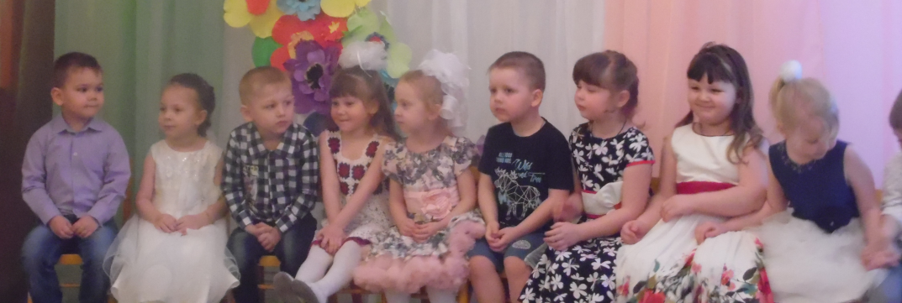
Каткая характеристика группы
В группе 17 детей:
11 девочек;
6 мальчиков.
Дети очень активны, любознательны. Ребята любят играть в настольные и подвижные игры. С удовольствием принимают участие в праздниках и мероприятиях, которые проходят в детском саду.

Slide 3
Интересные события в жизни группы
Жизнь нашей группы насыщена событиями:
* Проекты
* Экскурсии
* Конкурсы
* Развлечения
* Прогулки
* Игры по интересам и т.д.

Slide 4
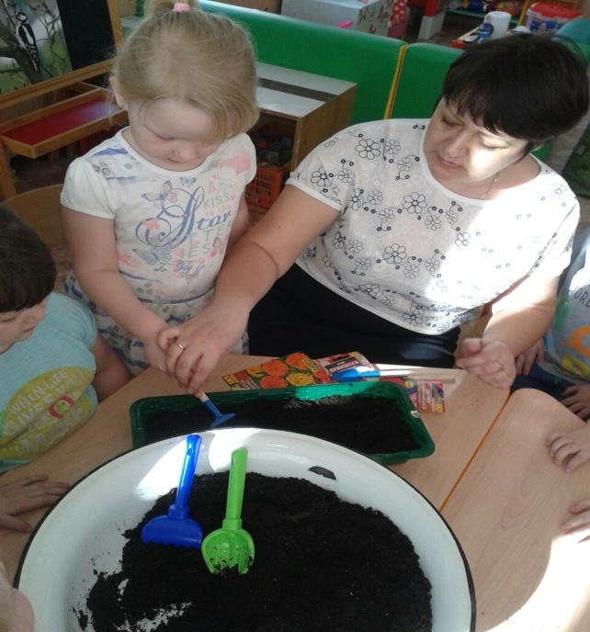
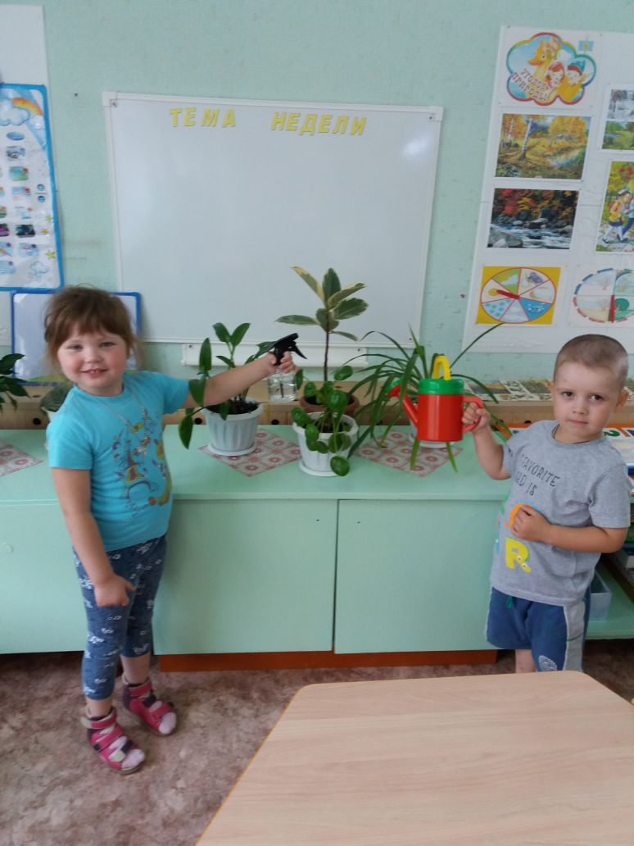

Slide 5
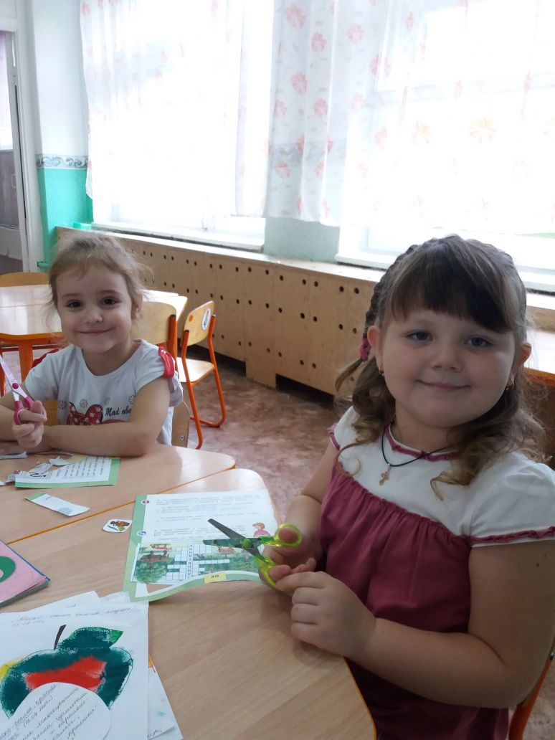
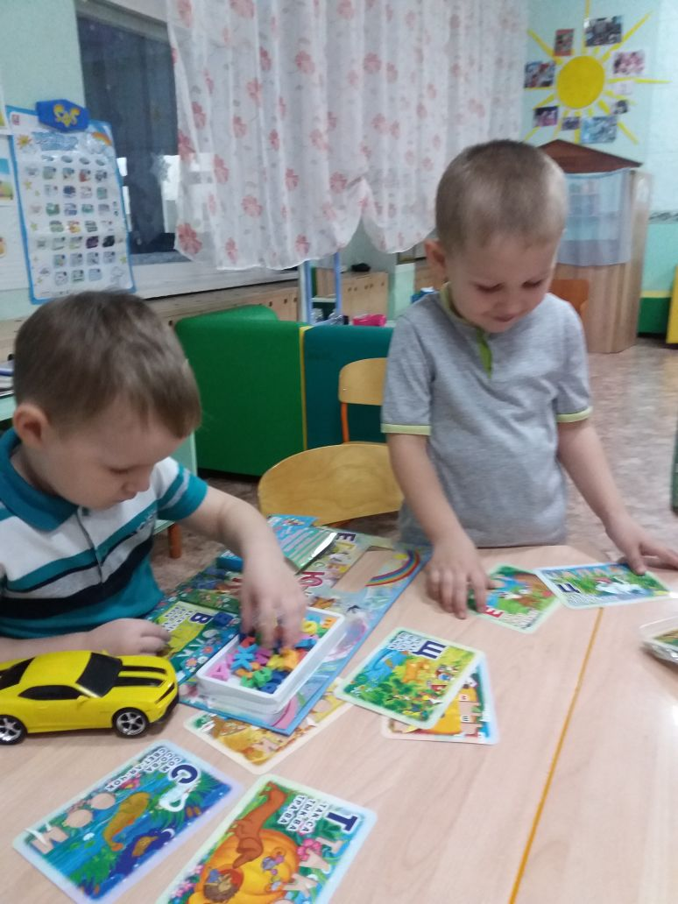
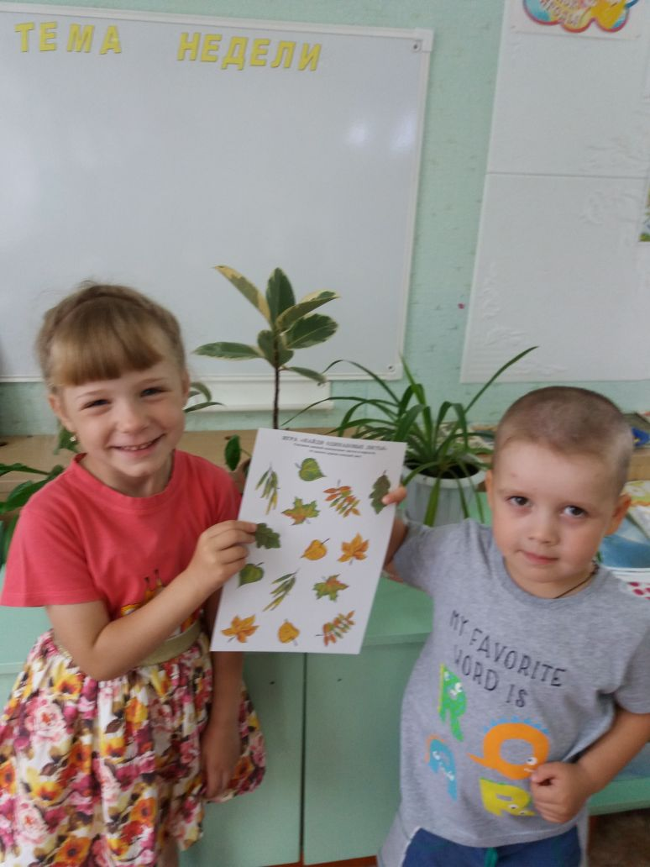

Slide 6
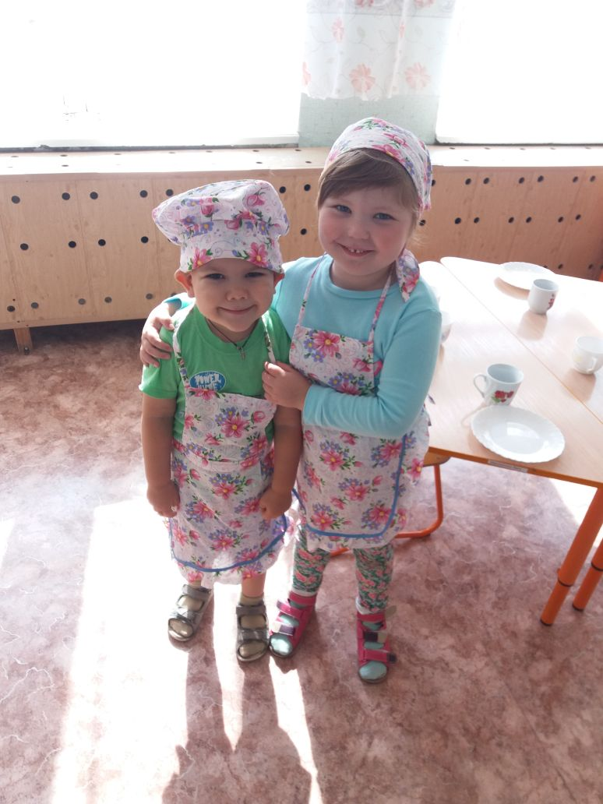
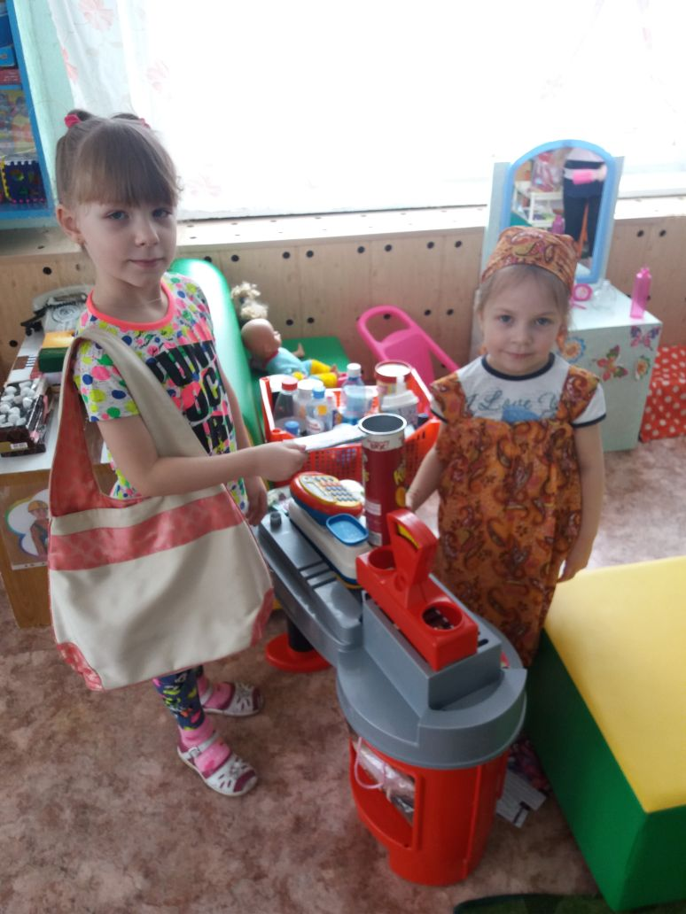

Slide 7
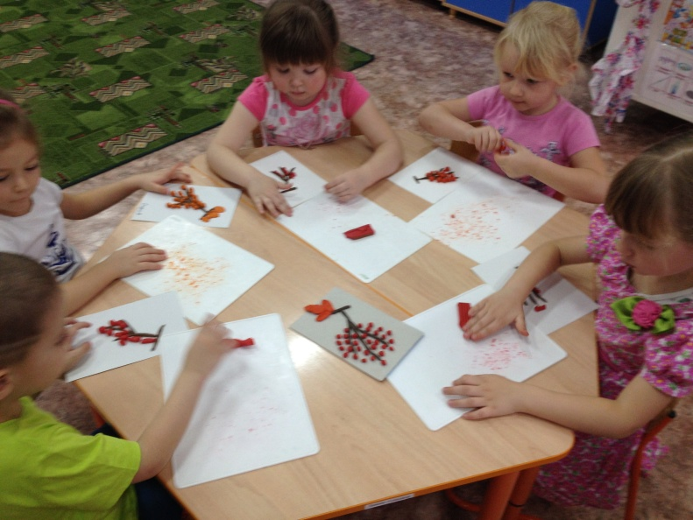
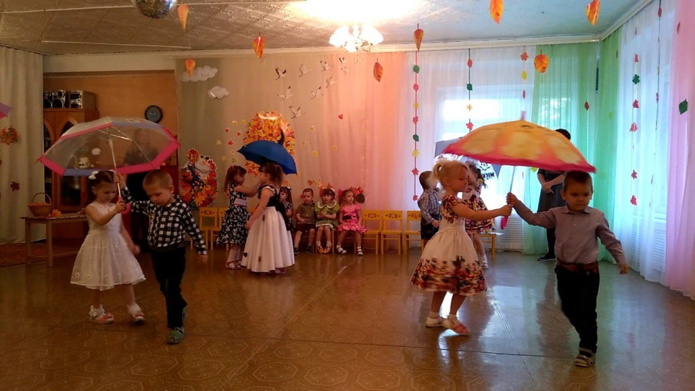

Slide 8
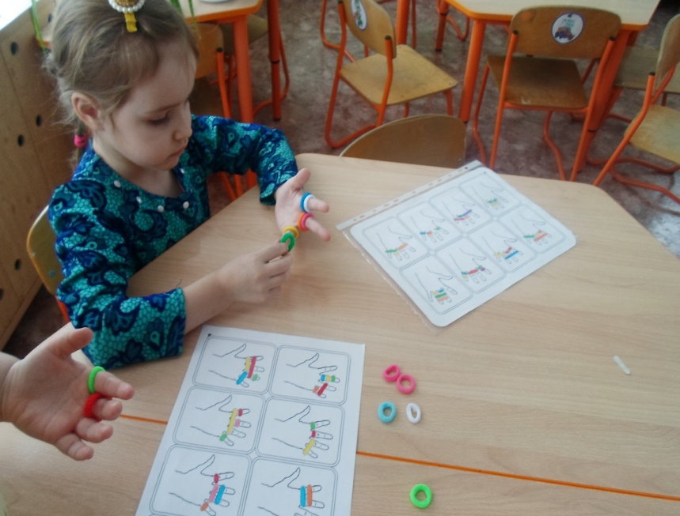
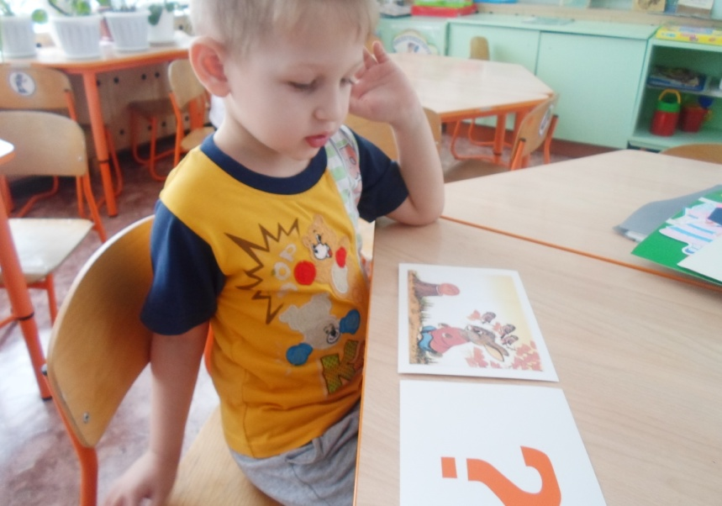

Slide 9
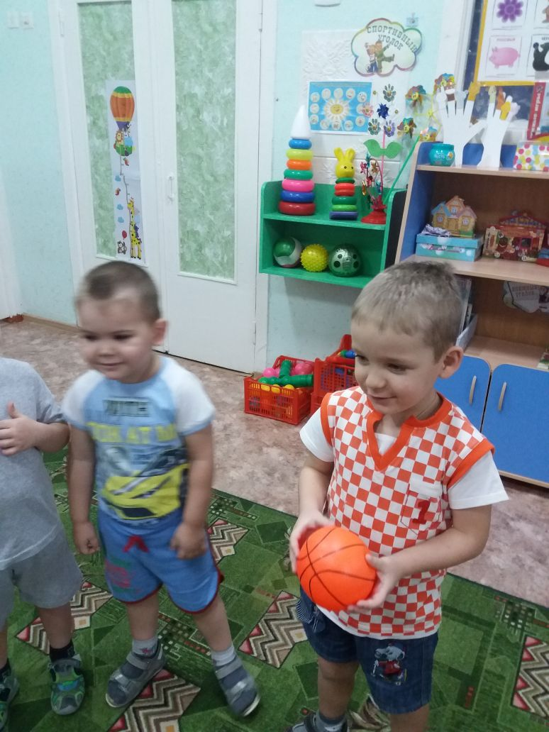
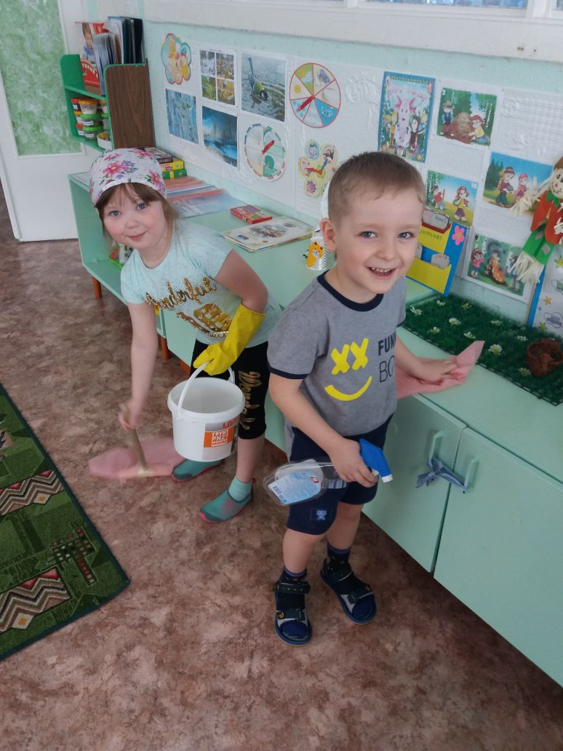
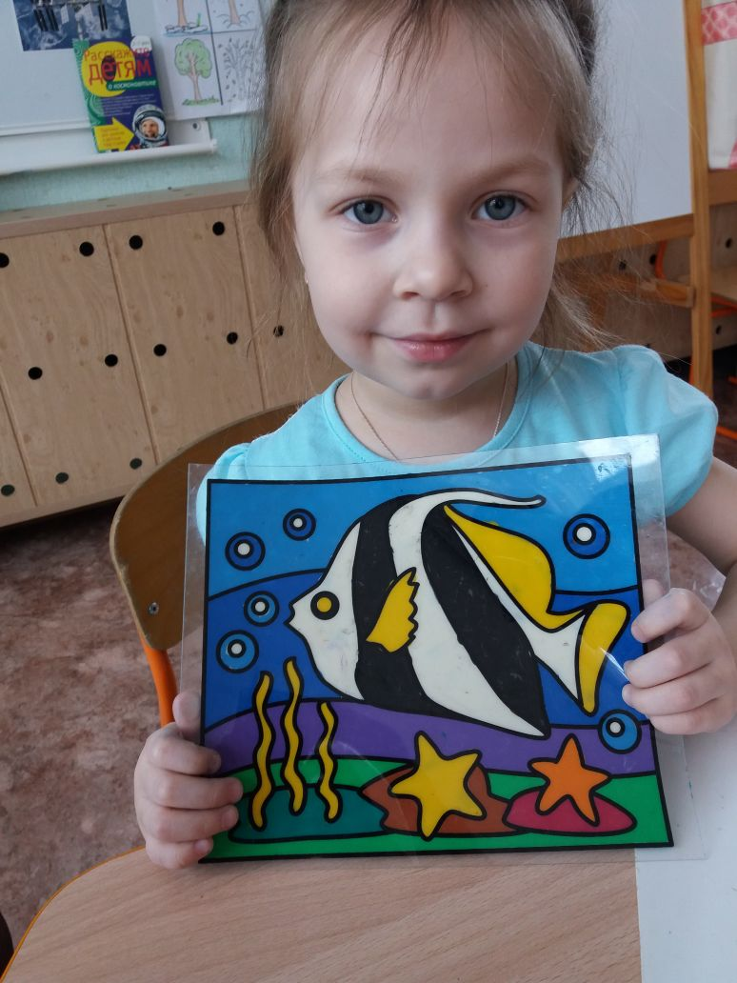

Slide 11
Заболеваемость

Slide 12
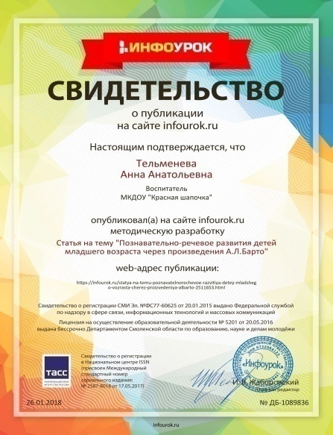
Деятельность педагога Тема по самообразованию: «Развития связной речи детей дошкольного возраста»
Цель: Развитие навыков свободного общения со взрослыми и детьми;
Задачи: - совершенствовать диалогическую форму речи;
- развивать монологическую форму речи;
- учить связно, последовательно и выразительно пересказывать небольшие сказки, рассказы;
- учить (по плану и образцу) рассказывать о предмете,
содержании сюжетной картины.

Slide 13
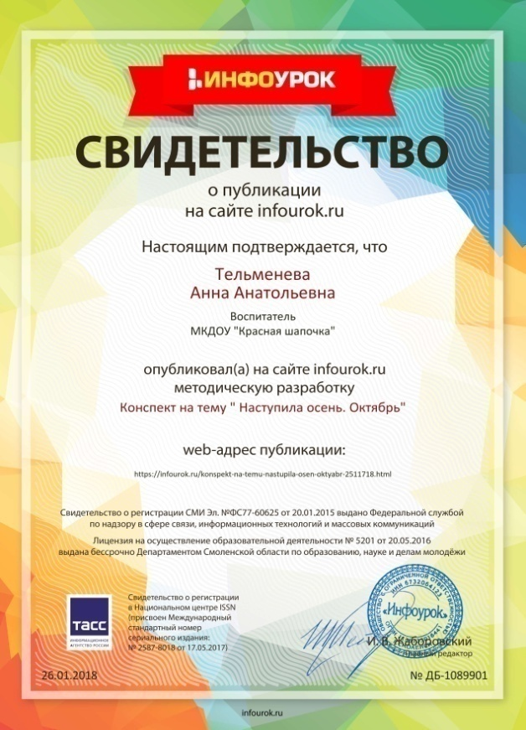
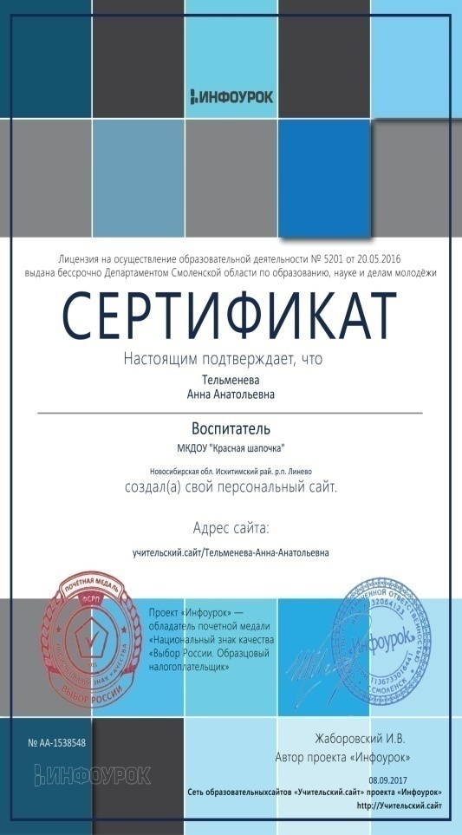
Прошла переподготовку в сфере дошкольного образования и подтвердила присвоение квалификации Воспитатель детей дошкольного возраста.

Slide 14
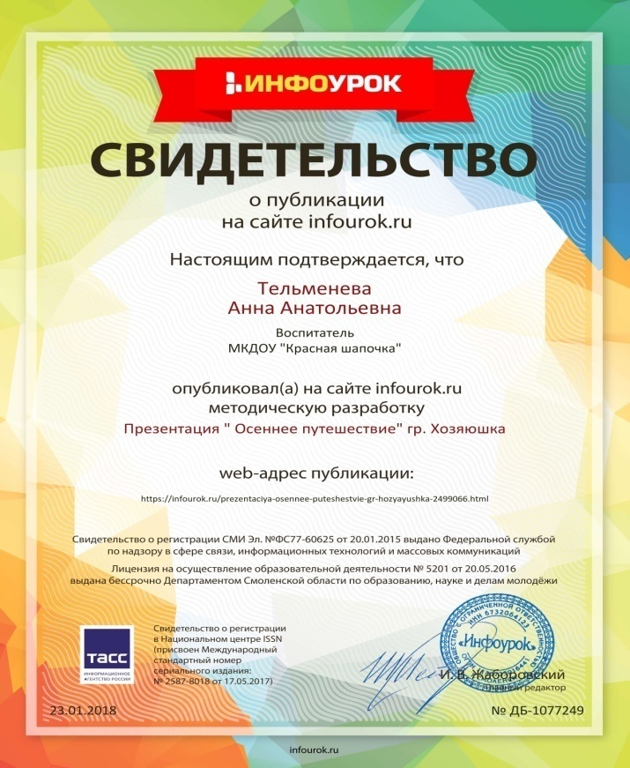

Slide 15
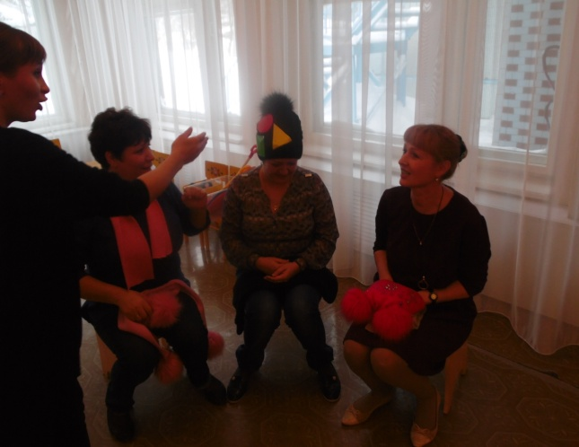
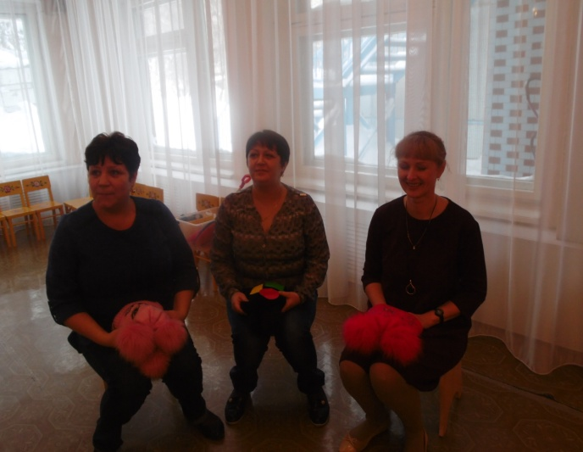
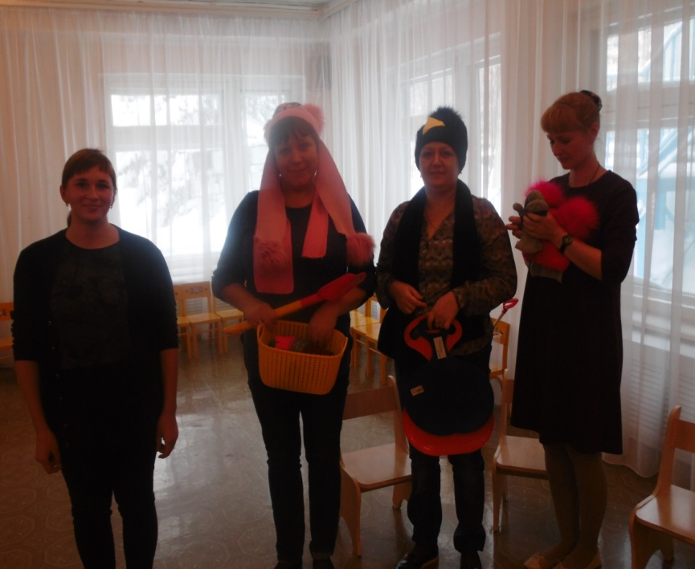
Взаимодействие с педагогами
Педсовет : «Создание максимально благоприятных условий для развития познавательной активности и математических представлений у дошкольников по средствам использования современных форм организации работы по ФЭМП в соответствии с ФГОС ДО.»

Slide 16
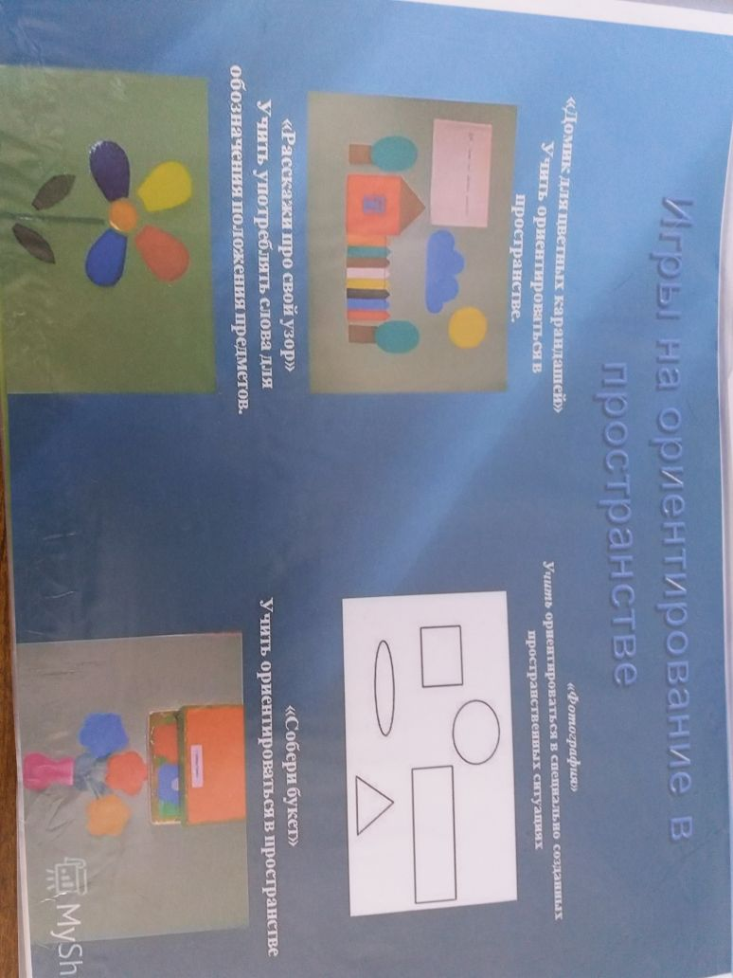
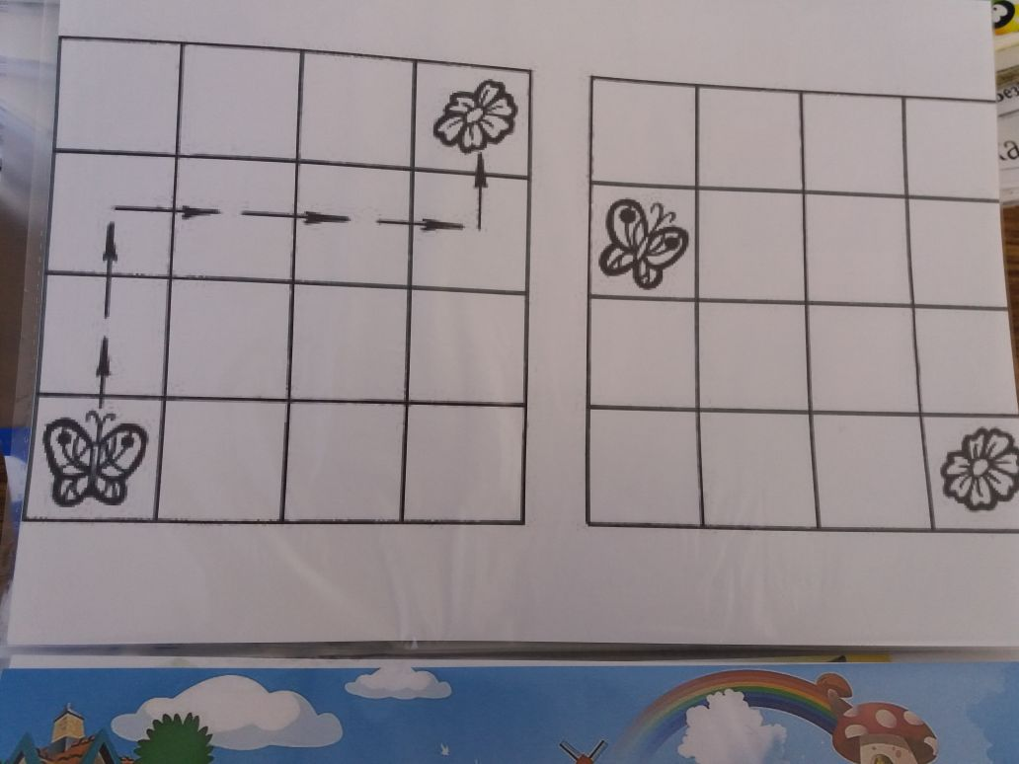
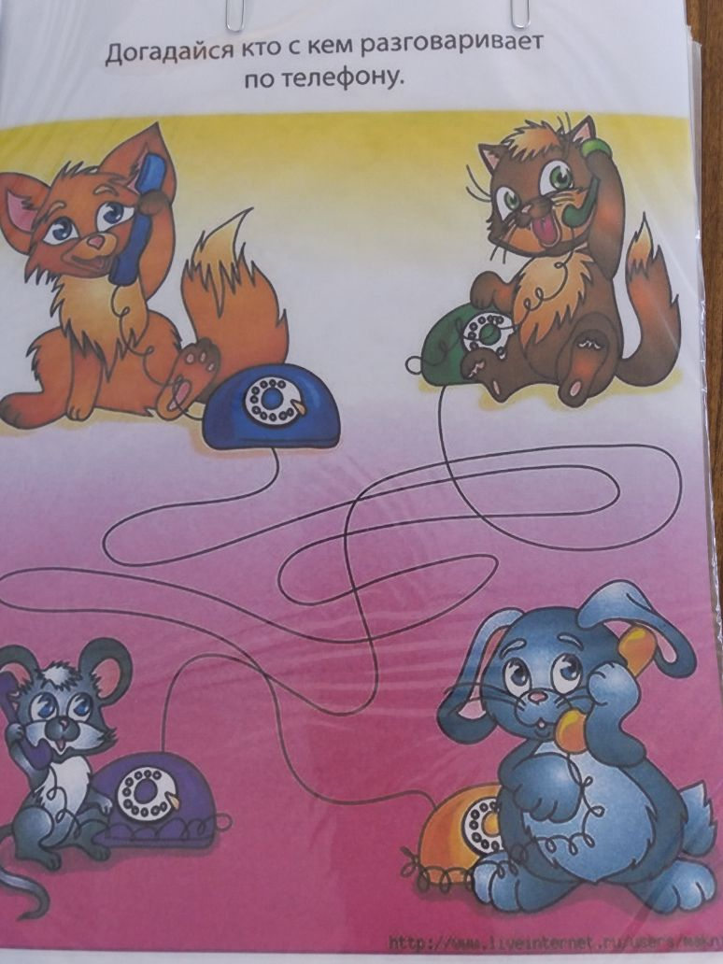
Семинар – практикум « Педагогические условия развития математических представлений у дошкольников в свете реализации ФГОС ДО.»

Slide 17
Взаимодействие с родителями
1. Роль семьи в речевом развитии ребёнка 4-5 лет.
2. Памятка «Пальчиковая гимнастика и игры для развития речи».
3. Развитие речи детей в дидактических играх.
4. Памятка «Развития речи ребёнка».

Slide 18
Перспективы на следующий учебный год
Сохранить благоприятный эмоционально – психологический климат в группе.
Больше планировать индивидуальной работы с детьми.
Поддерживать партнерские отношения между педагогами, детьми и родителями.
Планирую дальнейшее формирование проектной – исследовательских умений и навыков.

